Slide 1
“Антифа – борцы с неонацизмом и расизмом”
Выполнил:
Ясько Александр

Slide 2

Что такое антифа?
Антифа (сокр. от антифашизм) — международное движение, ставящее своей целью борьбу с фашизмом. Объединяет левые и леворадикальные партии и организации, различные автономные группы, а также общественные организации, борющиеся с неонацизмом и расизмом.

Slide 3
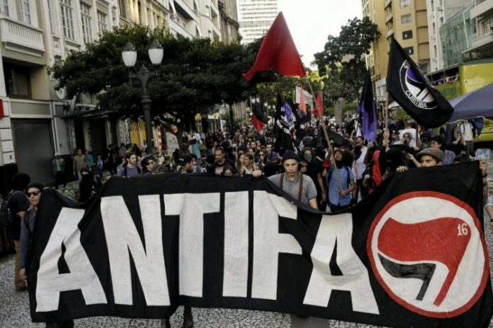
Современные антифашисты представлены как неформальными группами, называющимим себя “антифа”, так и общественными организациями (Молодежное правозащитное движение, Сеть против расизма и нетерпимости и т.д.), разделяющими антифашистские идеи.
Разные группы относят сюда национализм, расизм, неонацизм, антисемитизм, ксенофобию, шовинизм и все что можно отнести к дискриминации.

Slide 4
История возникновения движения
Термин «антифашистское движение» впервые появился в Италии, где использовался для обозначения противников Муссолини. В Германии с 1923 существовало «Антифашистское действие» (нем. Antifaschistische Aktion), являвшееся частью Союза красных фронтовиков (нем. Rotfrontkämpferbund) — военной организации Коммунистической партии Германии времён Веймарской республики. Его члены, приходившие из рядов коммунистической, а позже и социалистических партий Германии, не ставили своей целью ведение революционной борьбы, а боролись за идеалы Веймарской республики против — с их точки зрения — вызываемого фашизмом возврата в варварство. После прихода к власти Адольфа Гитлера термин вышел из употребления и лишь иногда использовался для обозначения коммунистического сопротивления.

Slide 5
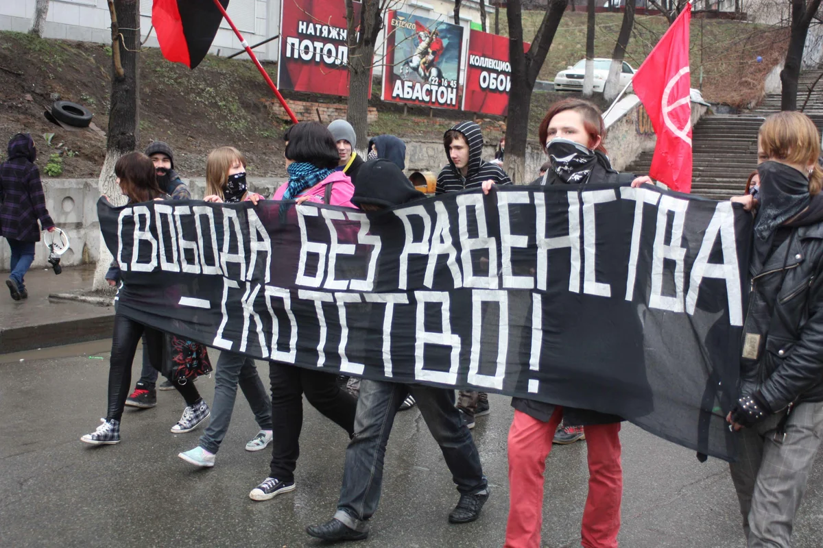
Деятельность антифа
Движение не однородно — конечные цели могут быть разные в зависимости от группы или личности. Некоторые группы или организации проводят митинги , шествия, конференции, форумы, кинопоказы, дискуссии или граффити акции. Другие могут прибегать к незаконным методам борьбы, включающим в себя срыв, блокирование, в том числе и насильственными методами, мероприятий националистических организаций, уничтожение их символики, атрибутики.

Slide 6
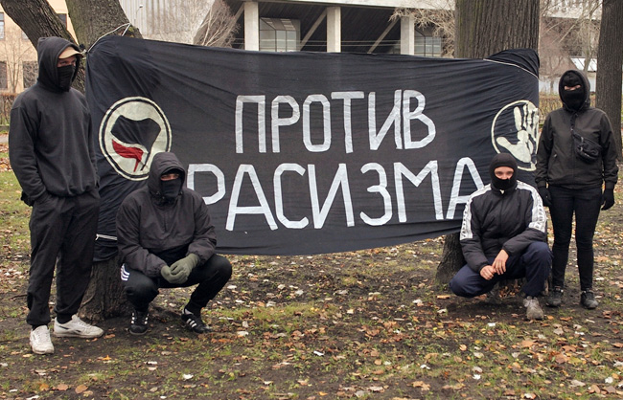
Антифа в России.

Slide 7
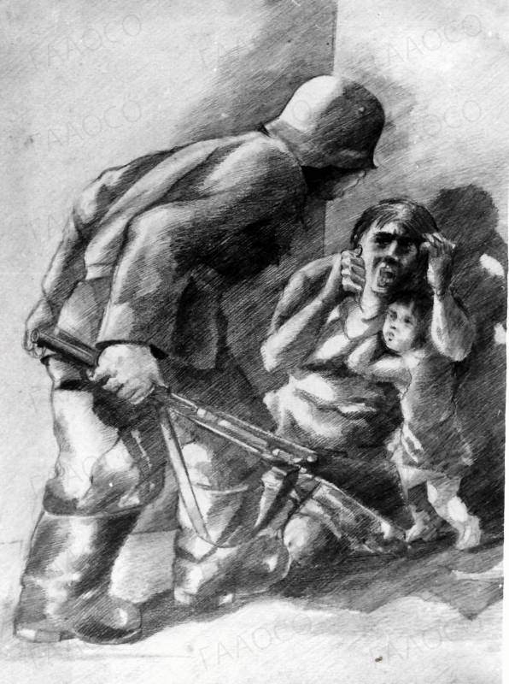
Моё отношение к Антифашистам
Я отношусь к участникам этого движения положительно, т. к. имею представление о деятельности фашистов во времена II Мировой войны и современности, а антифа пытаются всеми способами предотвратить развитие фашистских идеологий и искореняют ненависть на расистских почвах. Нет оправдания поступкам ультраправым, как и права на их существование!!!

Slide 8
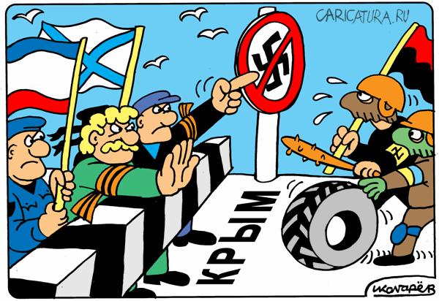
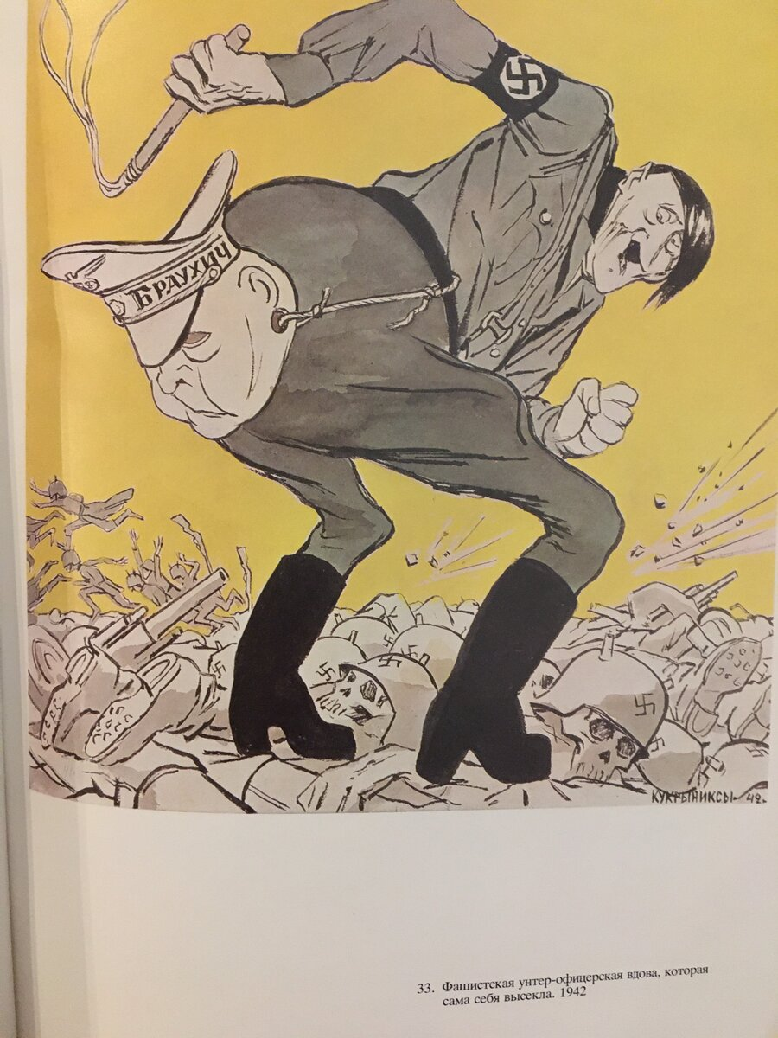
Спасибо за внимание!

